Slide 1
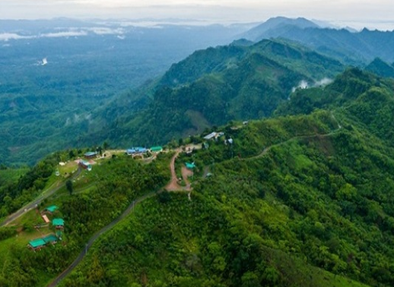
সকল শিক্ষার্থীকে পাহাড়ী নির্মল শুভেচ্ছা

Slide 2
পরিচিতি
গোপেশ চন্দ্র মণ্ডল
সহকারি শিক্ষক
মহেন্দ্রপুর মাধ্যমিক বিদ্যলয়
কুমারখালি,কুষ্টিয়া
Cell: 01927 505374
gcmakash@gmail.com
সময়ঃ ৫০ মিনিট

Slide 3
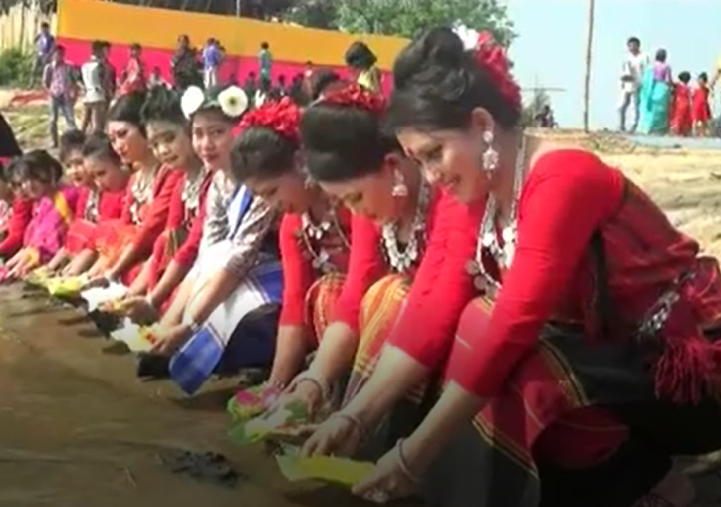
এই পাঠশেষে শিক্ষার্থীরা–
চাকমা নৃ-গোষ্টির জীবন-ধারা ব্যাখ্যা করতে পারবে।
চাকমা জনগোষ্ঠী
অধ্যায়ঃ ১১, পাঠঃ ২
সময়ঃ ৫০ মিনিট
চিত্র দুটি বাংলাদেশের কোন জাতি গোষ্ঠীর?
এদের মধ্যে সংখ্যায় কোন জনগোষ্টি বেশি?
চাকমা, মারমা, ত্রিপুরা, ম্রো, বম, খুমি।
ক্ষুদ্র নৃ-গোষ্ঠী
তাহলে বাংলাদেশে বসবাসকারী কয়েকটি ক্ষুদ্র নৃ-গোষ্ঠীর নাম বল-
চাকমা জনগোষ্টি

Slide 4
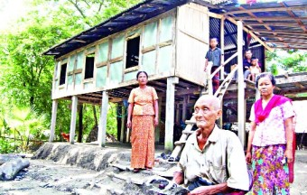
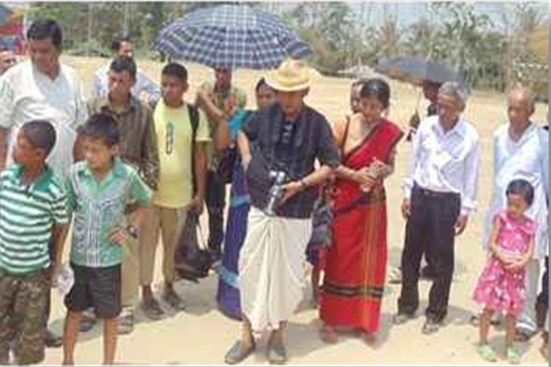
সামাজিক জীবন
ছবি দেখে প্রশ্নের উত্তর দাও-
আদাম বা পাড়া কী?
কয়েকটি পরিবারের সমষ্টি।
হেডম্যান কে?
মৌজার প্রধান।

Slide 5
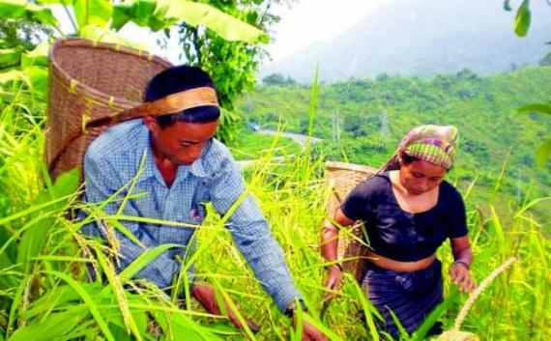
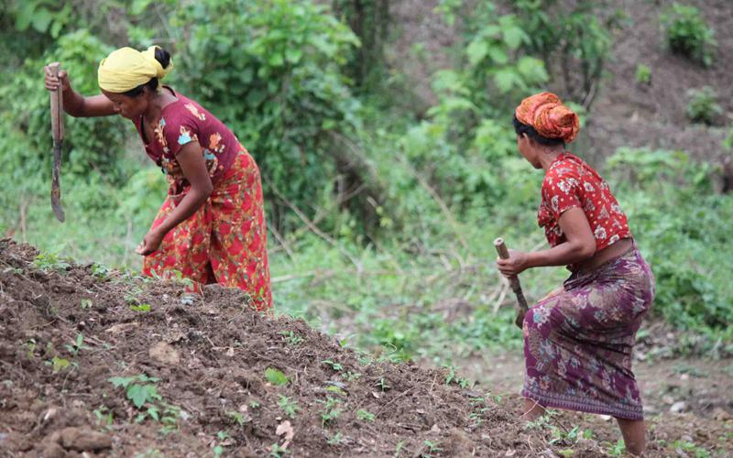
অর্থনৈতিক জীবন
চাকমাদের জীবিকার প্রধান উৎস কি কাজ?
কৃষি কাজ।
তারা যে পদ্ধতিতে চাষ করে তার নাম কি?
জুম চাষ।

Slide 6
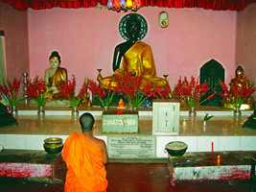
ধর্মীয় জীবন
চাকমারা কার জীবনকে বৈশাখী পূর্ণিমা হিসাবে পালন করে?
গৌতম বুদ্ধের

Slide 7
এবার তোমাদের উত্তরের সাথে মিলিয়ে নাও
ত্রিপুরা
মারমা
চাকামা
বিজু
বৈশ্য
সামরাই

Slide 8
দলগত কাজ
ক্ষুদ্র নৃ-গোষ্টির উৎসবগুলি এবং আমাদের উৎসবগুলির তুলনামূলক ৫ টি উল্লেখযোগ্য বৈশিষ্ট্য পোস্টার পেপারে দেখাও।
১।
২।
৩।
৪।
৫।
দল
বিজু, বৈশ্য, সামরাই

Slide 9
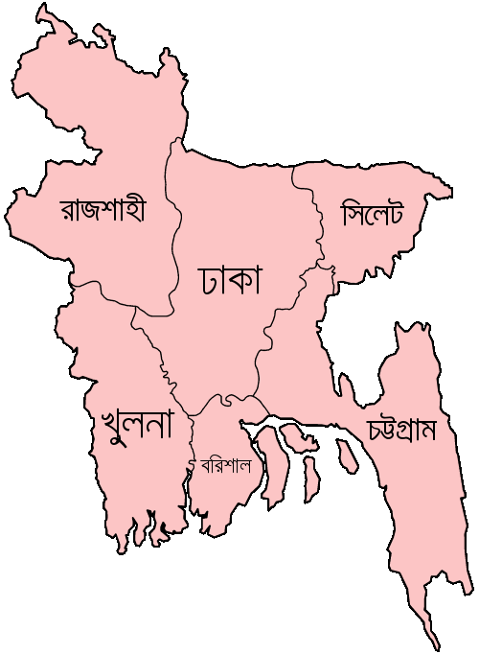
মূল্যায়ন
চাকমা
বাংলাদেশ ছাড়া আর কোথায় চাকামারা বসবাস করে?

Slide 10
বাড়ির কাজ
বাংলাদেশের আত্ম-সামাজিক অগ্রগতিতে চাকমা জনগোষ্টির কিরুপ অবদান রয়েছে তা ৫ টি বাক্যে লিখে আনবে।
ধন্যবাদ

